Slide 1
附录A
MATLAB软件入门

Slide 2
01
MATLAB入门

Slide 3
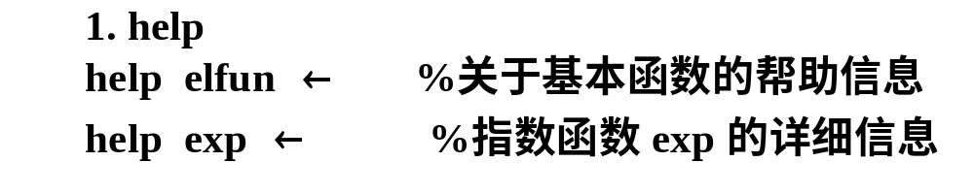
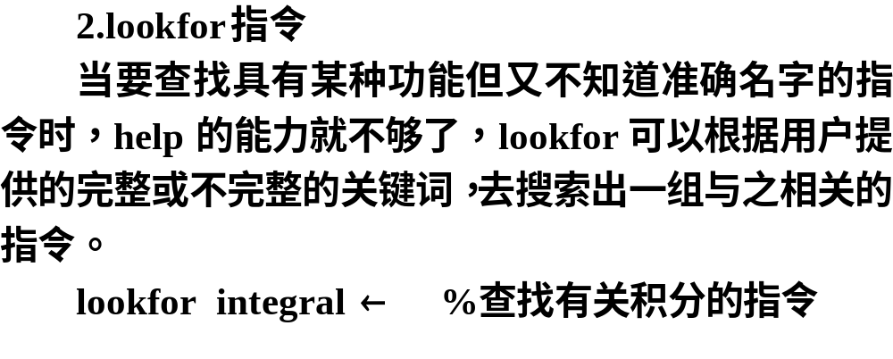
A.1MATLAB的帮助

Slide 4
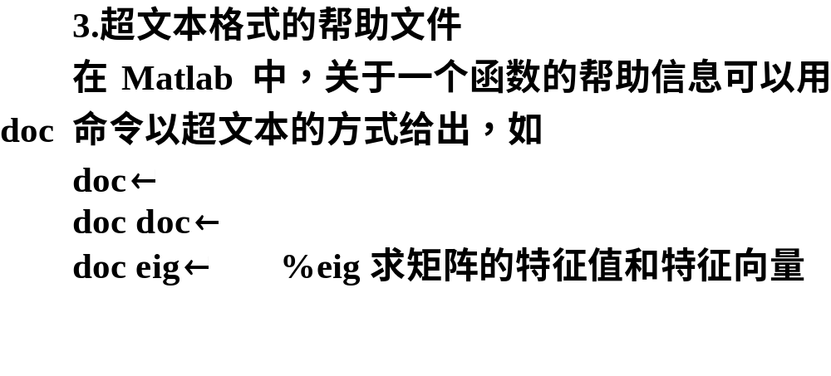
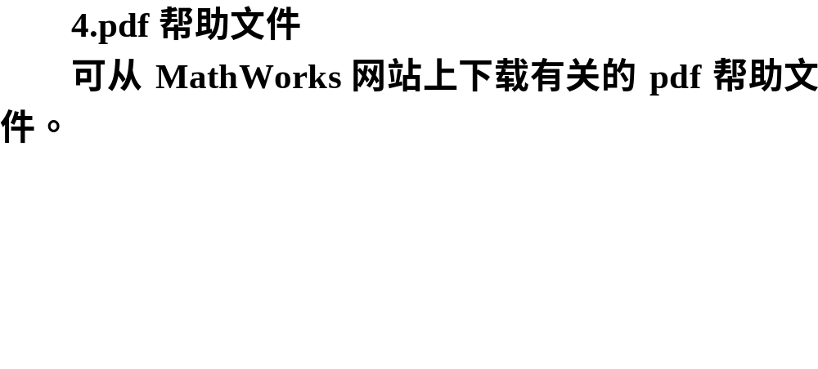

Slide 5
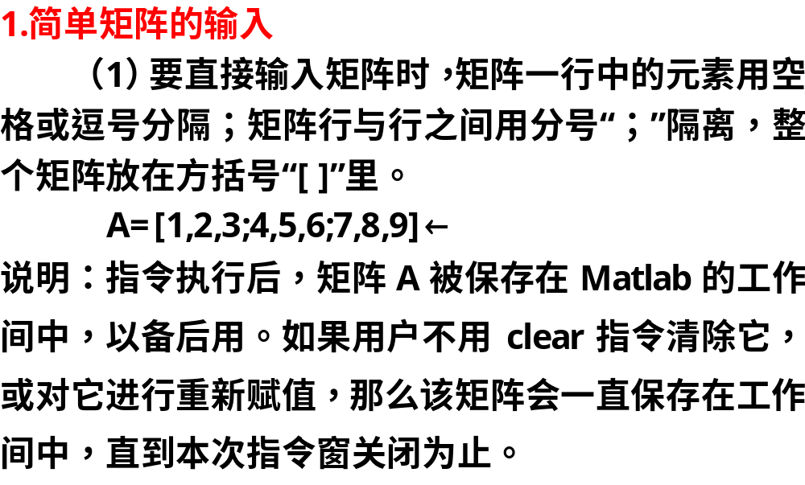
A.2 数据的输入

Slide 6
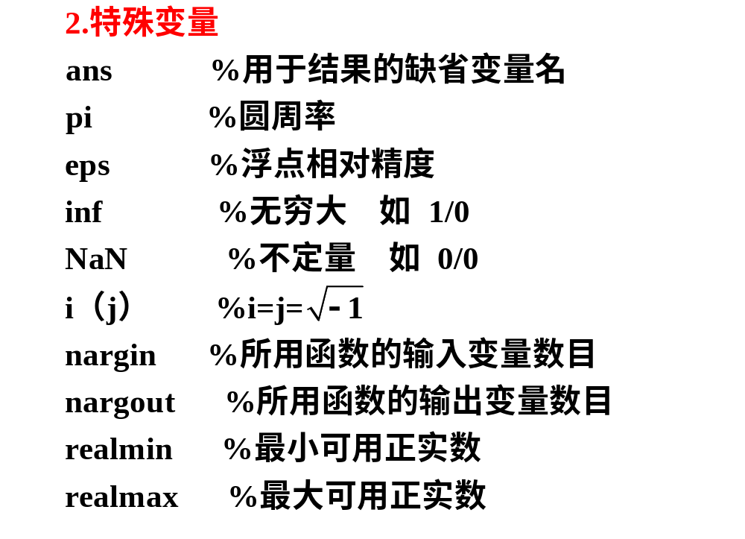

Slide 7
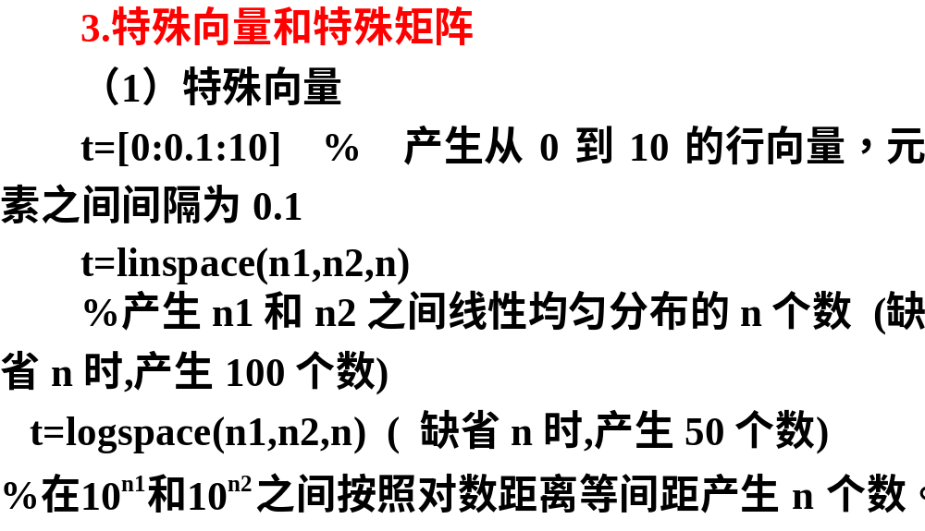

Slide 8
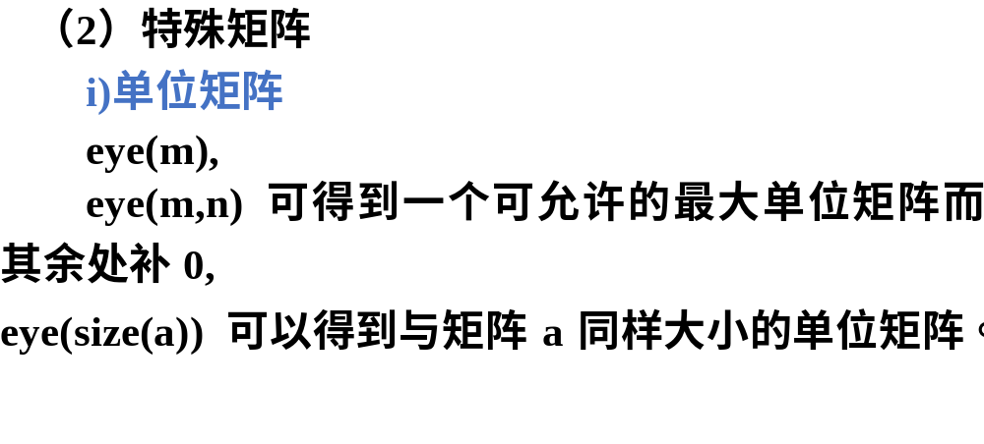

Slide 9
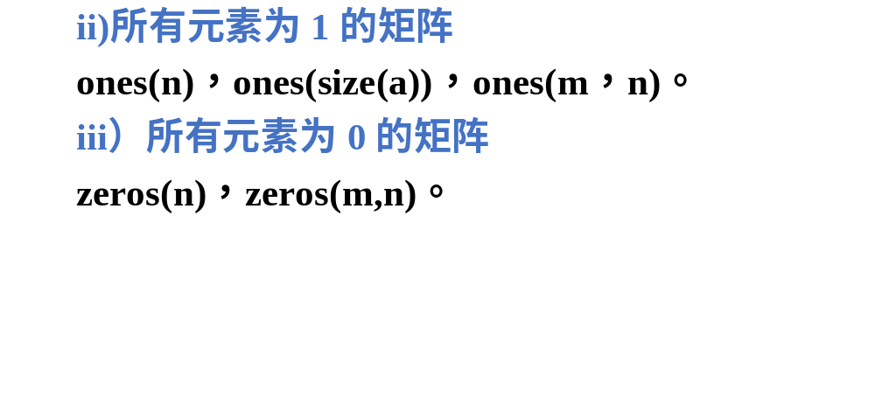

Slide 10
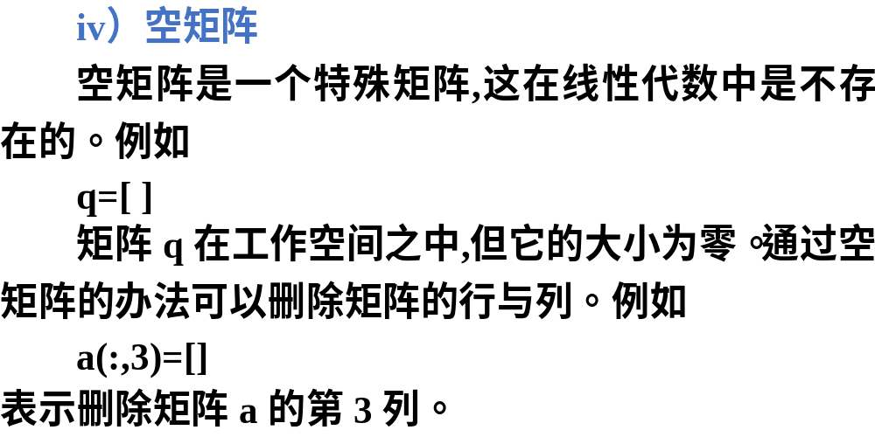

Slide 11
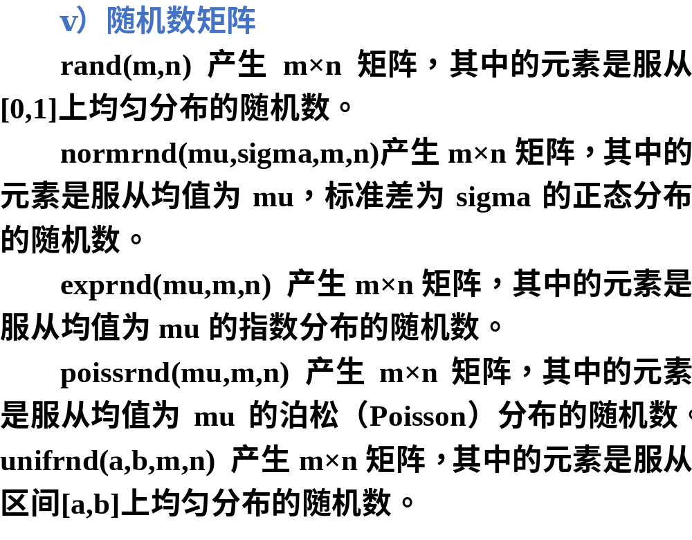

Slide 12
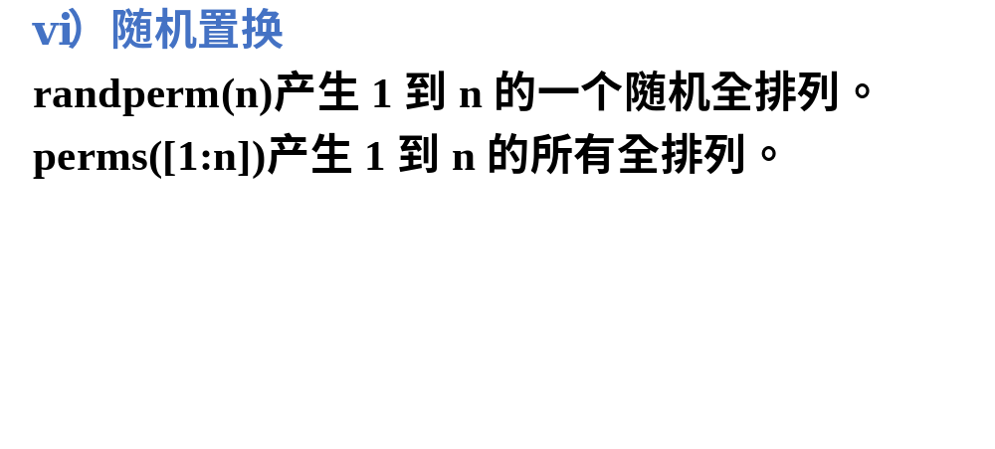

Slide 13
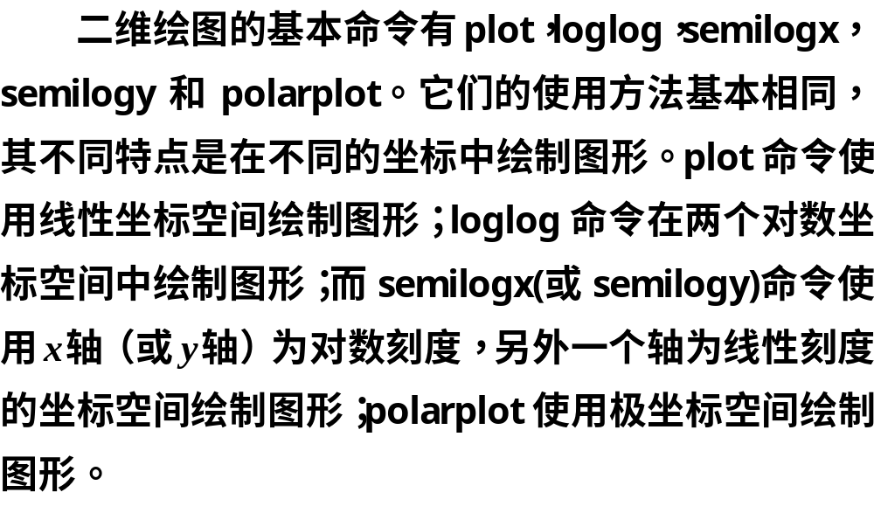
A.3 绘图命令
A.3.1 二维绘图命令

Slide 14
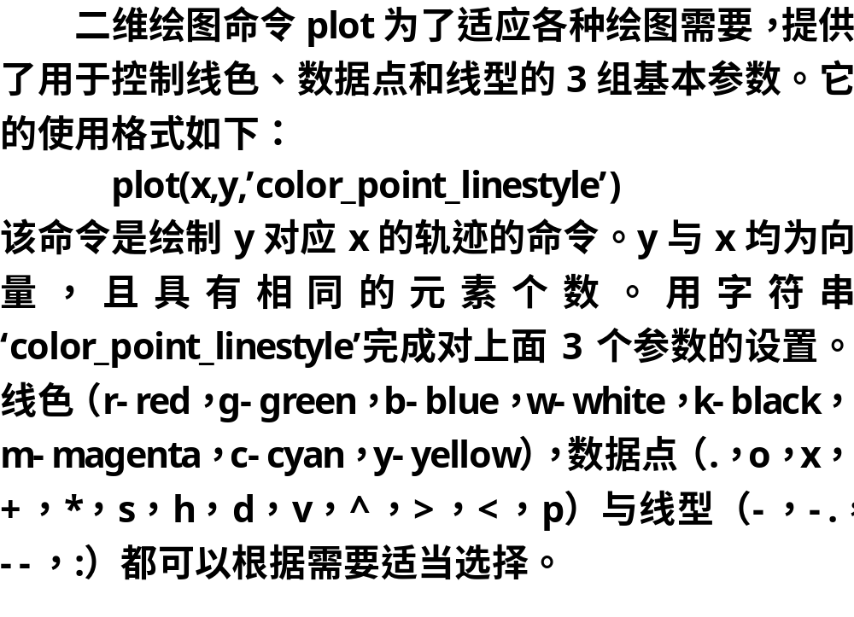

Slide 15
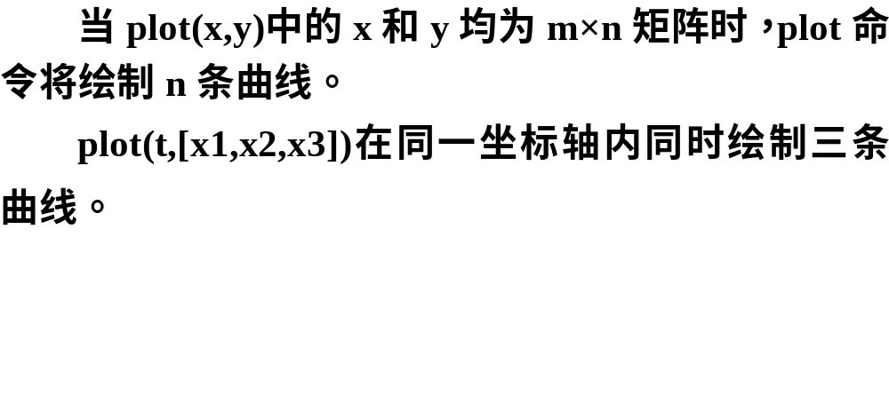

Slide 16
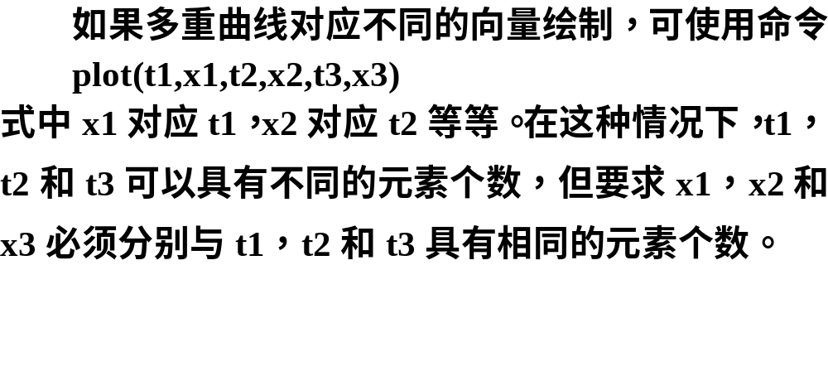

Slide 17
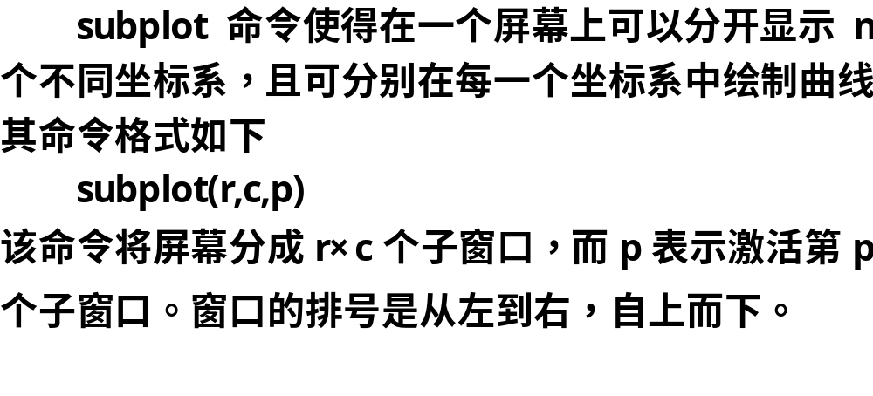

Slide 18
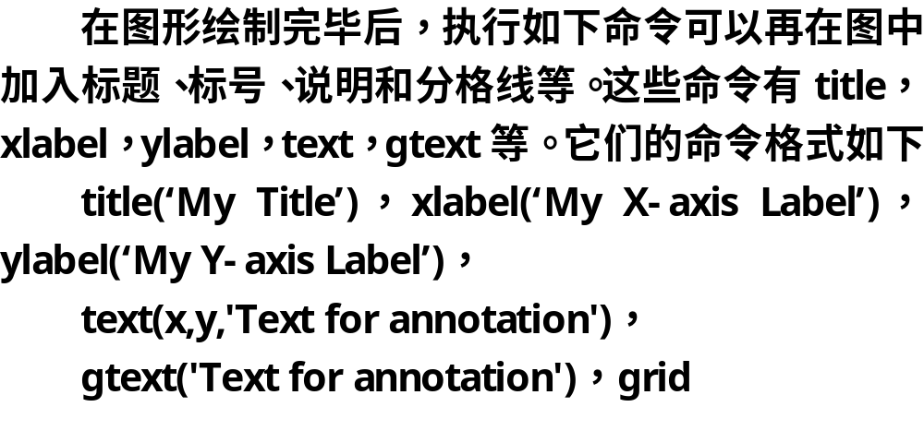

Slide 19
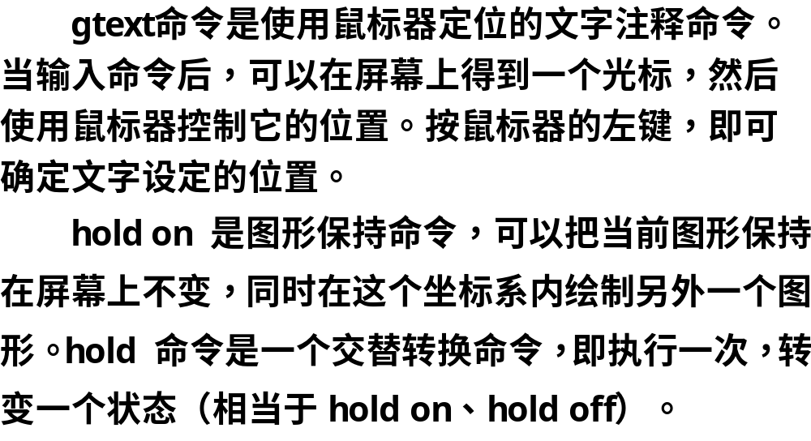

Slide 20
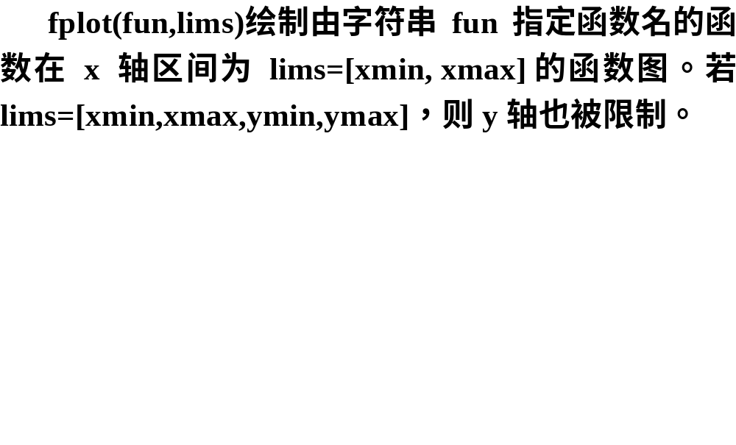
A.3.2 显函数，符号函数或隐函数的绘图

Slide 21
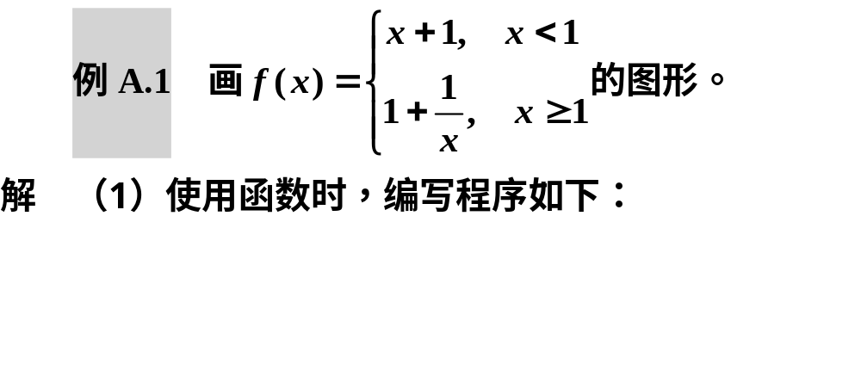
clc, clear, close all
fplot(@Afun1,[-3,3])
function y=Afun1(x);
y=(x+1).*(x<1)+(1+1./x).*(x>=1);
end
注：新版Matlab中，函数和调用语句可以写在一个文件中。

Slide 22
（2）这里也可以使用匿名函数，编写程序如下：
Afun2=@(x) (x+1)*(x<1)+(1+1/x)*(x>=1);
fplot(Afun2,[-3,3])

Slide 23
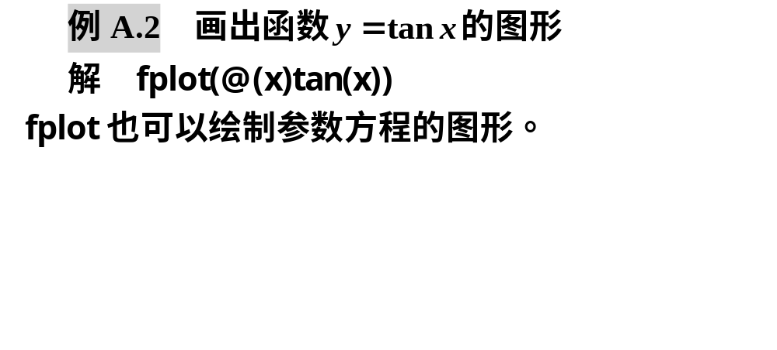
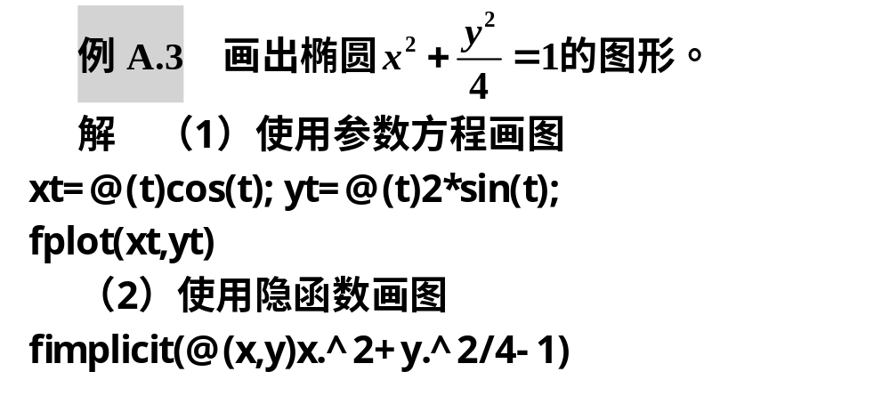

Slide 24
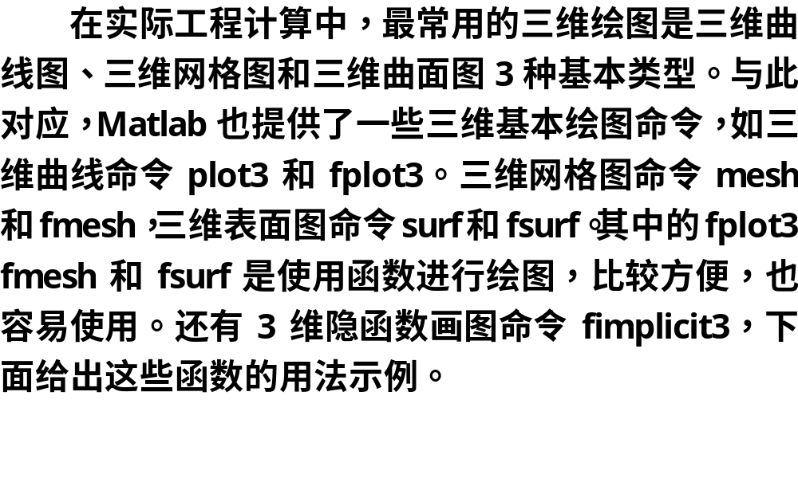
A.3.3 三维图形

Slide 25
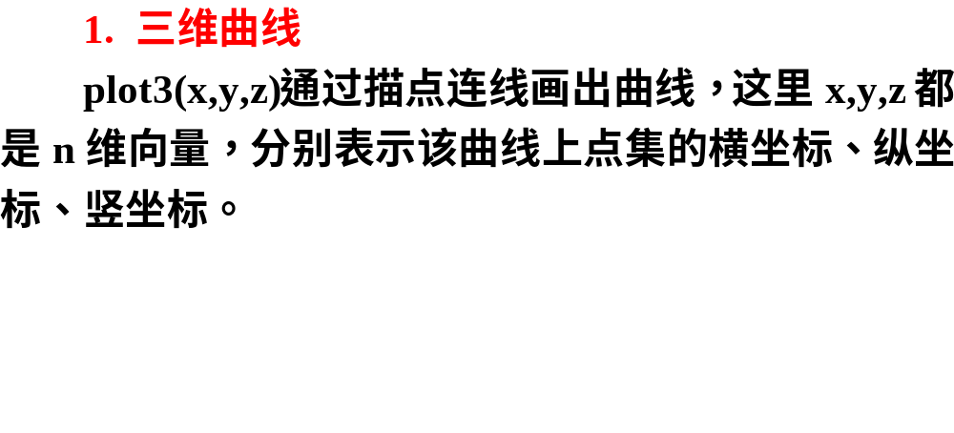

Slide 26
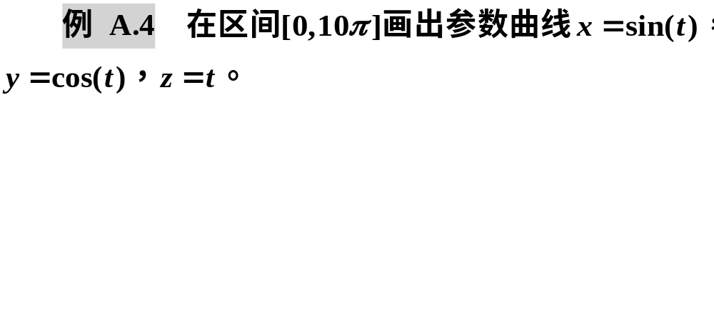
t=0:pi/50:10*pi;
subplot(121), plot3(sin(t),cos(t),t)
subplot(122),
fplot3(@(t)sin(t),@(t)cos(t),@(t)t,[0,10*pi])

Slide 27
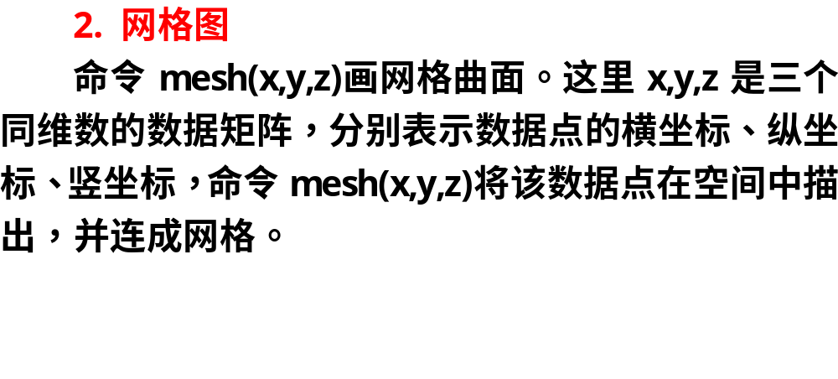

Slide 28
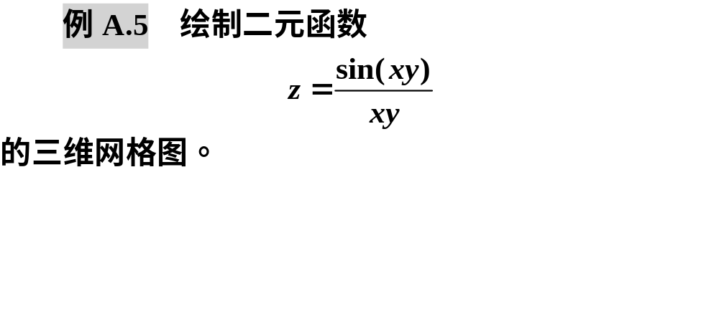
clc, clear, close all
x=-5:0.2:5; [x,y]=meshgrid(x); %生成网格数据
z=(sin(x.*y)+eps)./(x.*y+eps); %为避免0/0,分子分母都加eps
subplot(121), mesh(x,y,z)
subplot(122), fmesh(@(x,y)sin(x.*y)./(x.*y))

Slide 29
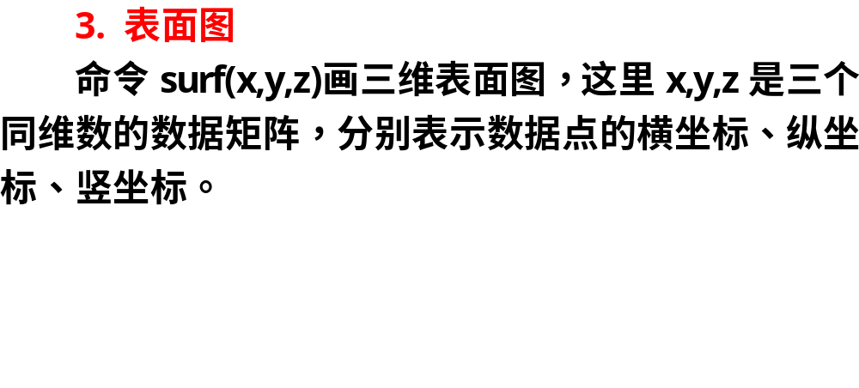

Slide 30
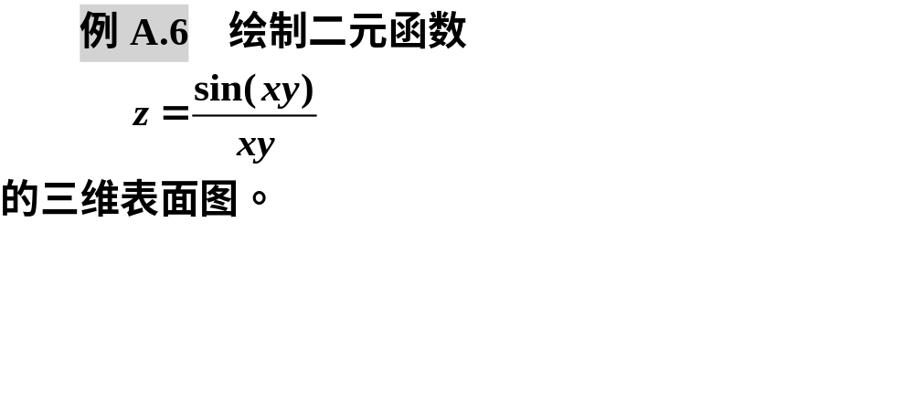
clc, clear, close all
x=-5:0.2:5; [x,y]=meshgrid(x);
z=(sin(x.*y)+eps)./(x.*y+eps);
subplot(121), surf(x,y,z)
subplot(122), fsurf(@(x,y)sin(x.*y)./(x.*y))

Slide 31
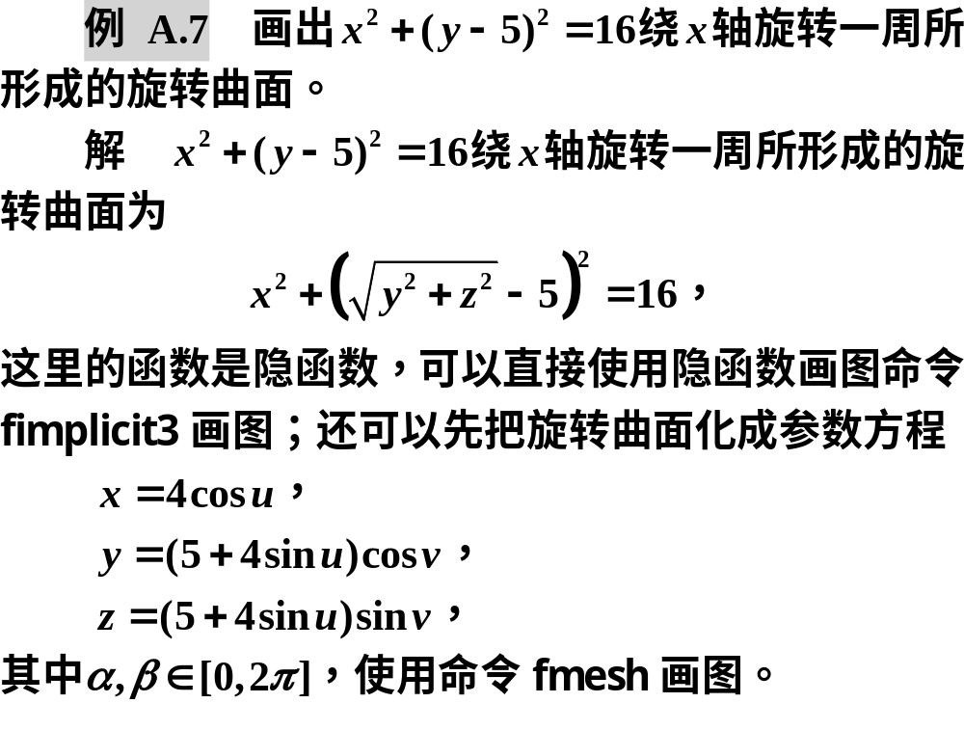

Slide 32
画图的Matlab程序如下：
clc, clear, close all
f = @(x,y,z)x.^2+(sqrt(y.^2+z.^2)-5).^2-16
subplot(121), fimplicit3(f,[-4,4,-9,9,-9,9])
x=@(u,v) 4*cos(u);
y=@(u,v) (5+4*sin(u)).*cos(v);
z=@(u,v) (5+4*sin(u)).*sin(v);
subplot(122), fsurf(x,y,z)

Slide 33
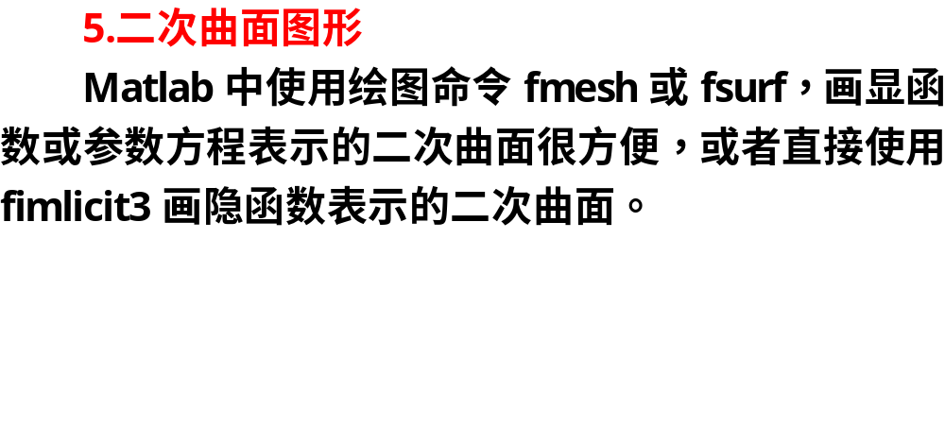

Slide 34
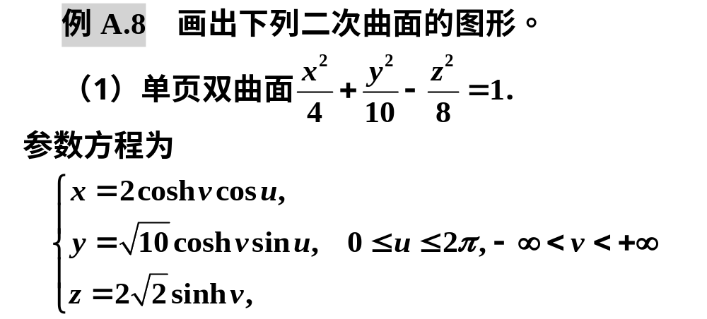

Slide 35
f = @(x,y,z) x.^2/4+y.^2/10-z.^2/8-1;
subplot(121), fimplicit3(f,[-20,20,-20,20,-15,15])
x=@(u,v)2*cosh(v).*cos(u);
y=@(u,v)sqrt(10)*cosh(v).*sin(u);
z=@(u,v)2*sqrt(2)*sinh(v);
subplot(122), fmesh(x,y,z,[0,2*pi,-pi,pi])

Slide 36
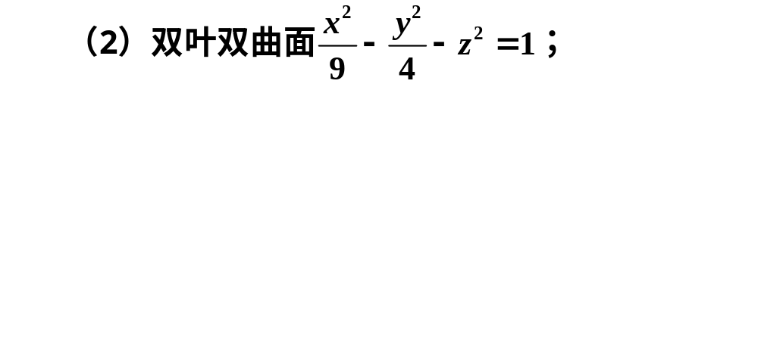
f=@(x,y,z) x.^2/9-y.^2/4-z.^2-1;
fimplicit3(f)

Slide 37
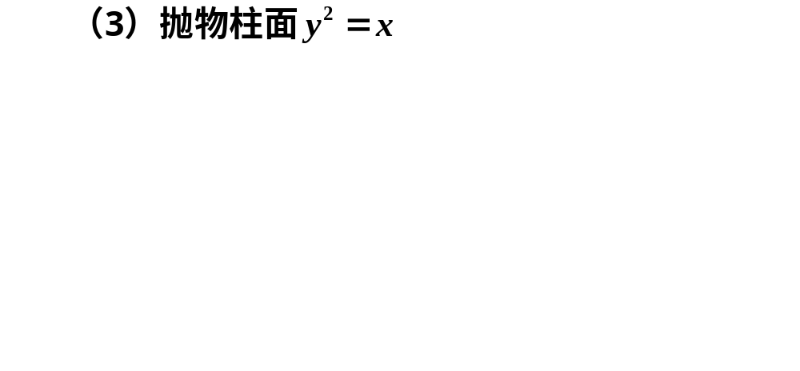
fsurf(@(y,z)y.^2)

Slide 38
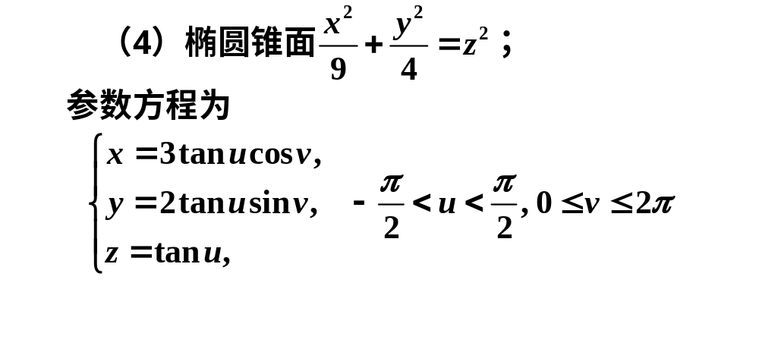
subplot(121)
fimplicit3(@(x,y,z)x.^2/9+y.^2/4-z.^2,[-6,6,-4,4,-2,2])
subplot(122), x=@(s,t) 3*tan(s).*cos(t);
y=@(s,t) 2*tan(s).*sin(t); z=@(s,t) tan(s);
fsurf(x,y,z,[-1,1,0,2*pi])

Slide 39
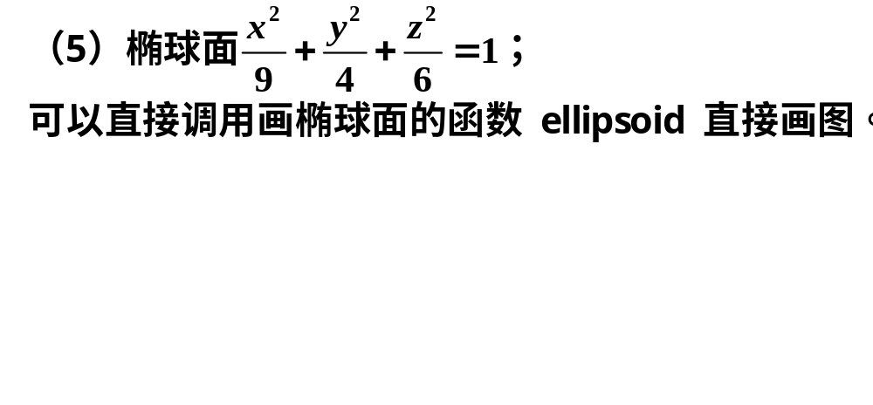
subplot(121), fimplicit3(@(x,y,z)x.^2/9+y.^2/4+z.^2/6-1)
subplot(122), ellipsoid(0,0,0,3,2,sqrt(6))

Slide 40
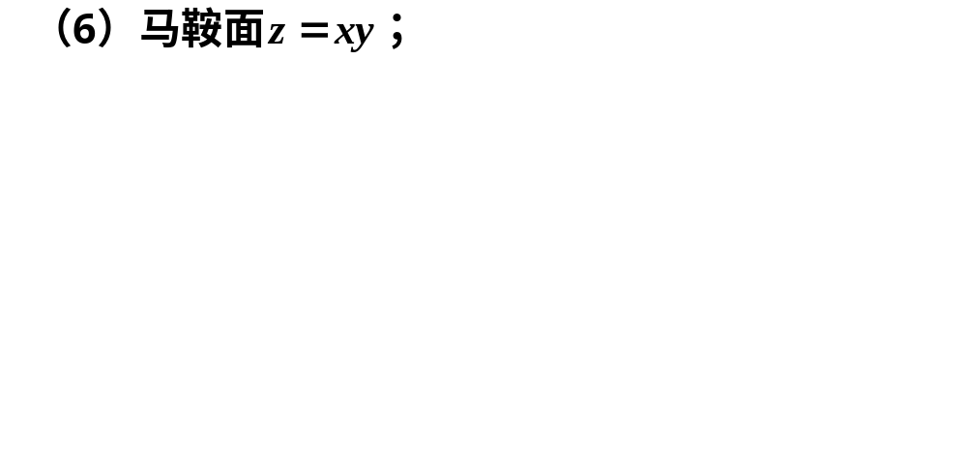
fsurf(@(x,y)x.*y)

Slide 41
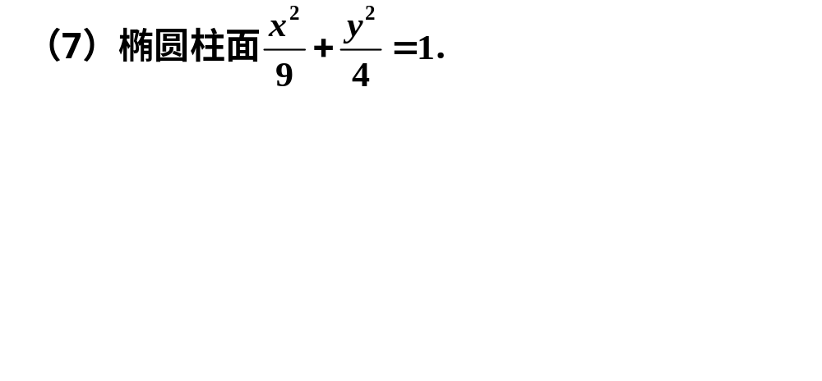
subplot(121), fimplicit3(@(x,y,z)x.^2/9+y.^2/4-1)
x=@(u,v)3*cos(u); y=@(u,v)2*sin(u); z=@(u,v)v;
subplot(122), fsurf(x,y,z)

Slide 42
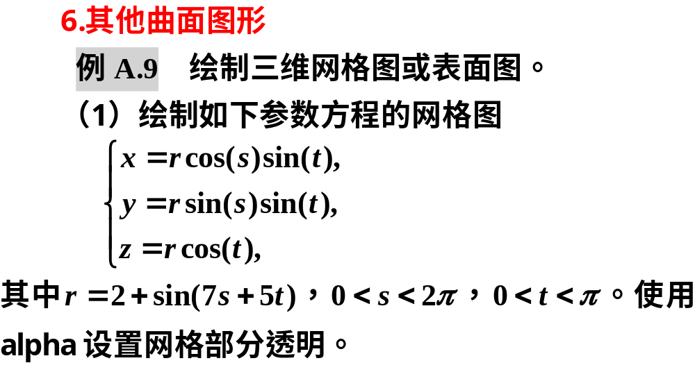

Slide 43
r = @(s,t) 2 + sin(7*s + 5*t);
x = @(s,t) r(s,t).*cos(s).*sin(t);
y = @(s,t) r(s,t).*sin(s).*sin(t);
z = @(s,t) r(s,t).*cos(t);
fmesh(x,y,z,[0, 2*pi, 0, pi]), alpha(0.8)

Slide 44
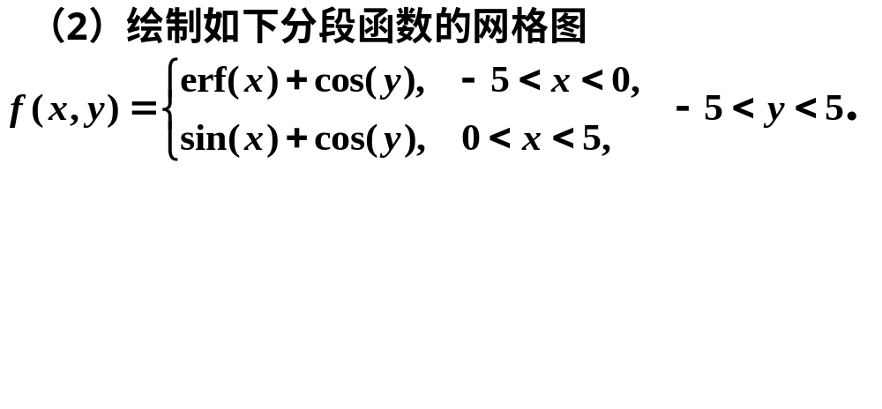
fmesh(@(x,y) erf(x)+cos(y),[-5, 0, -5, 5]), hold on
fmesh(@(x,y) sin(x)+cos(y),[0, 5, -5, 5]), hold off

Slide 45
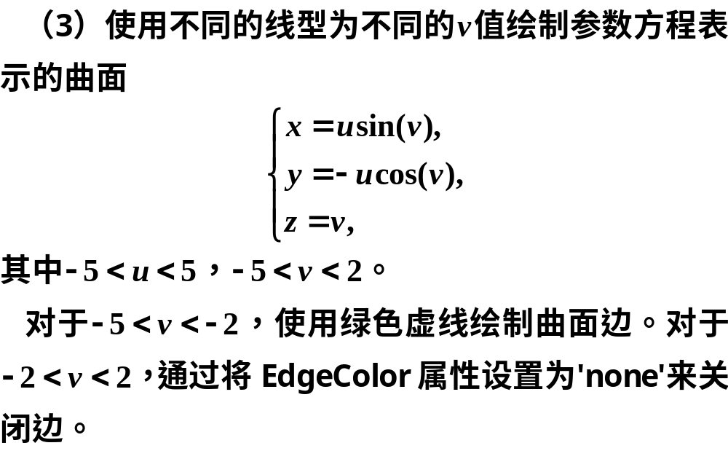

Slide 46
x = @(u,v) u.*sin(v);
y = @(u,v) -u.*cos(v); z = @(u,v) v;
fsurf(x, y, z,[-5 5 -5 -2],'--','EdgeColor','g'); hold on
fsurf(x, y, z,[-5 5 -2 2],'EdgeColor','none'), hold off

Slide 47
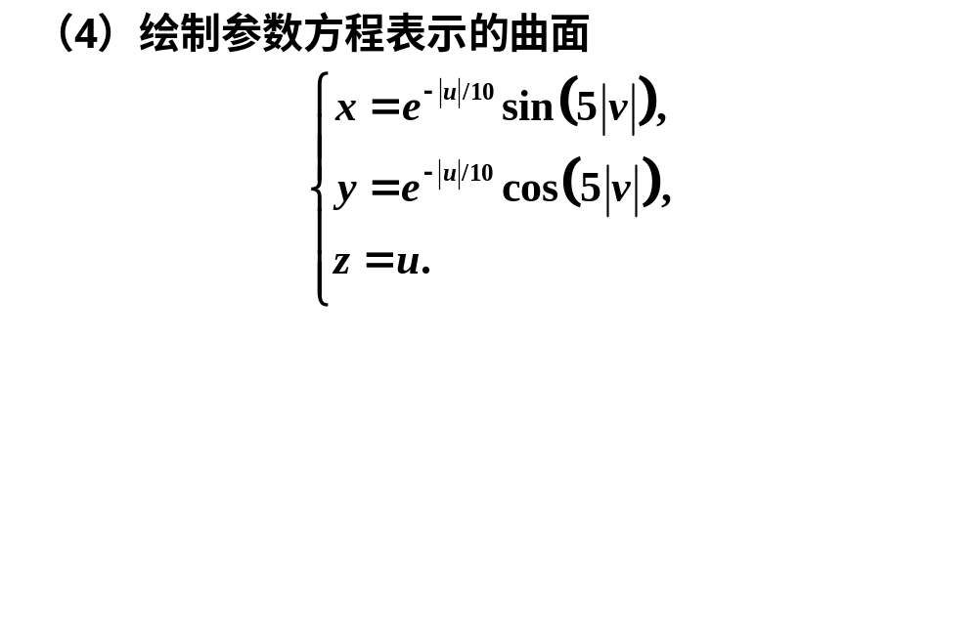
x = @(u,v) exp(-abs(u)/10).*sin(5*abs(v));
y = @(u,v) exp(-abs(u)/10).*cos(5*abs(v));
z = @(u,v) u; fsurf(x,y,z)

Slide 48
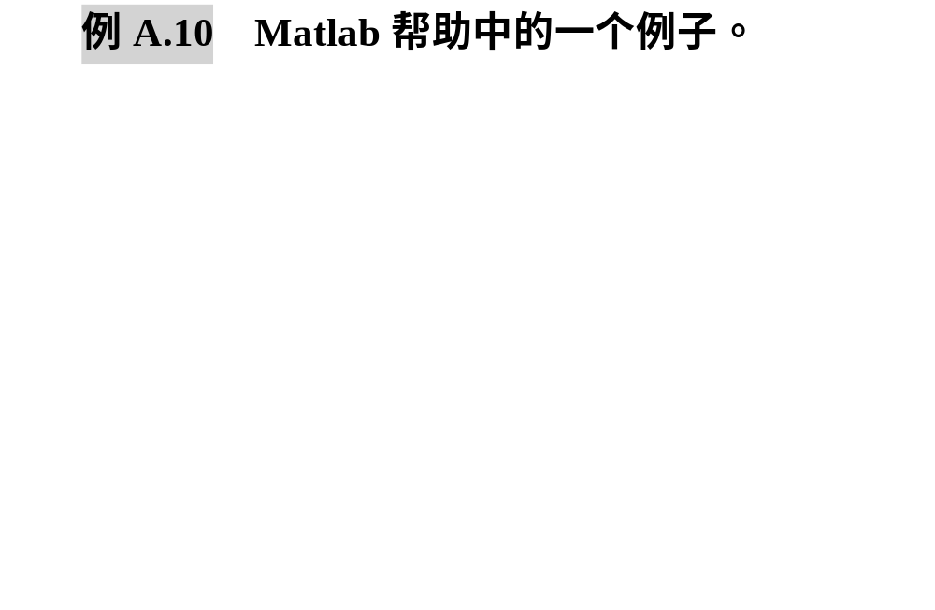
A.3.4 四维数据可视化图形
[x,y,z,v] = flow;
isosurface(x,y,z,v)

Slide 49
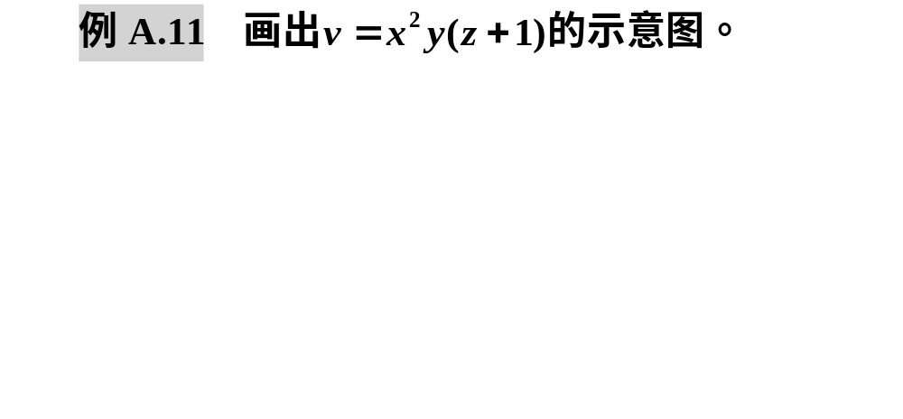
x=1:20; y=1:10; z=-10:10;
[x,y,z]=meshgrid(x,y,z);
v=x.^2.*y.*(z+1); isosurface(x,y,z,v)

Slide 50
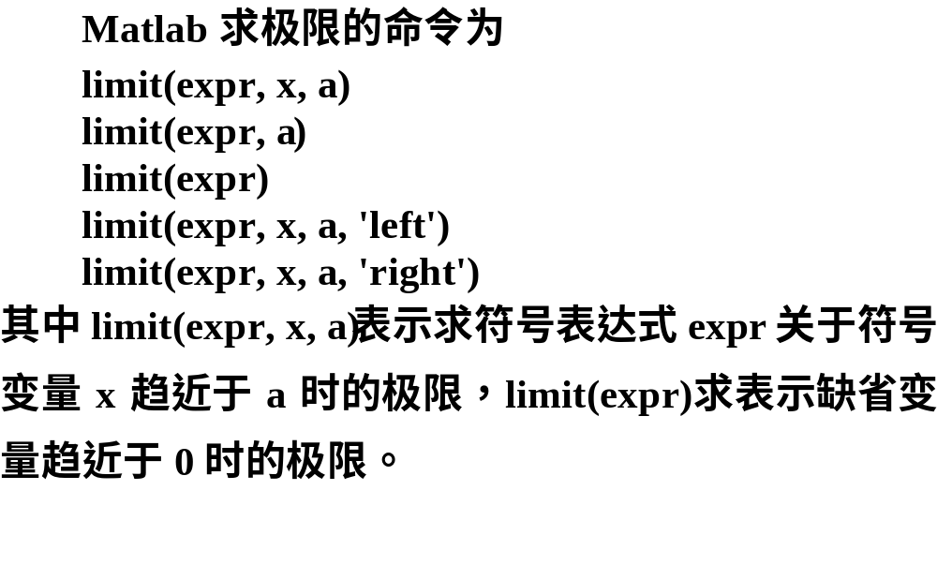
A.4 Matlab在高等数学中应用
A.4.1 求极限

Slide 51
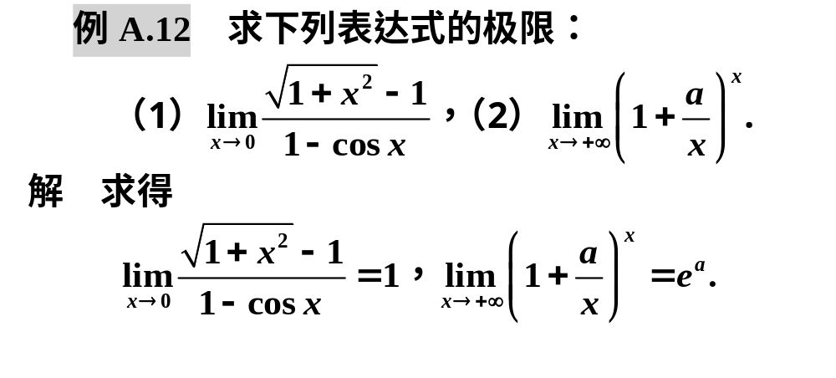

Slide 52
clc, clear, syms x a
b1 = limit((sqrt(1+x^2)-1)/(1-cos(x)))
b2 = limit((1+a/x)^x, x, inf)

Slide 53
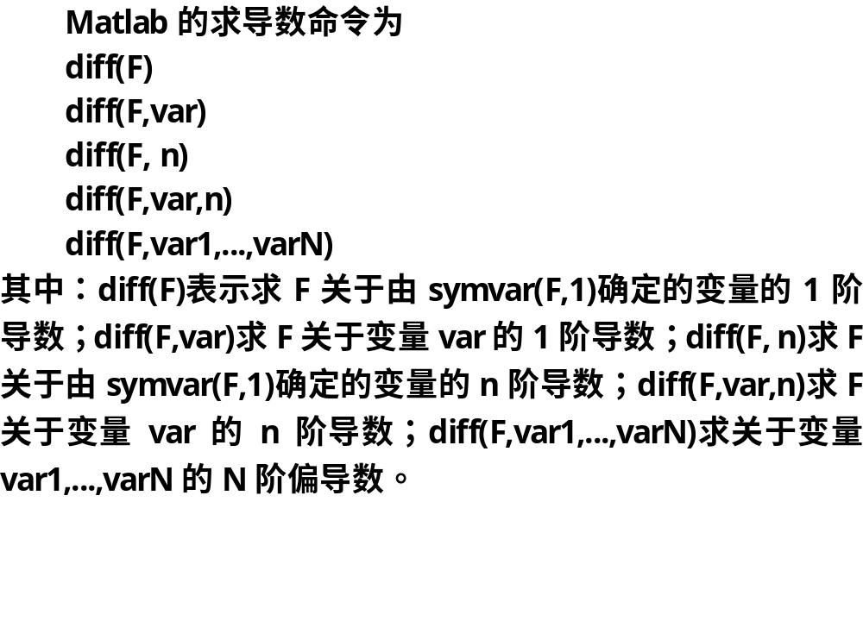
A.4.2 求导数

Slide 54
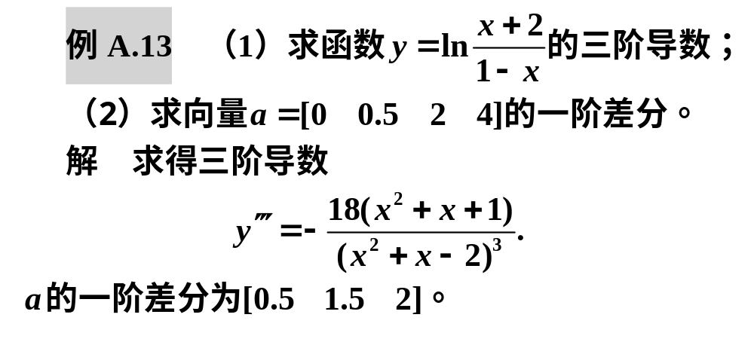
clc, clear, syms x
dy=diff(log((x+2)/(1-x)),x,3)
dy=simplify(dy) %对符号函数进行化简
a=[0,0.5,2,4]; da=diff(a)

Slide 55
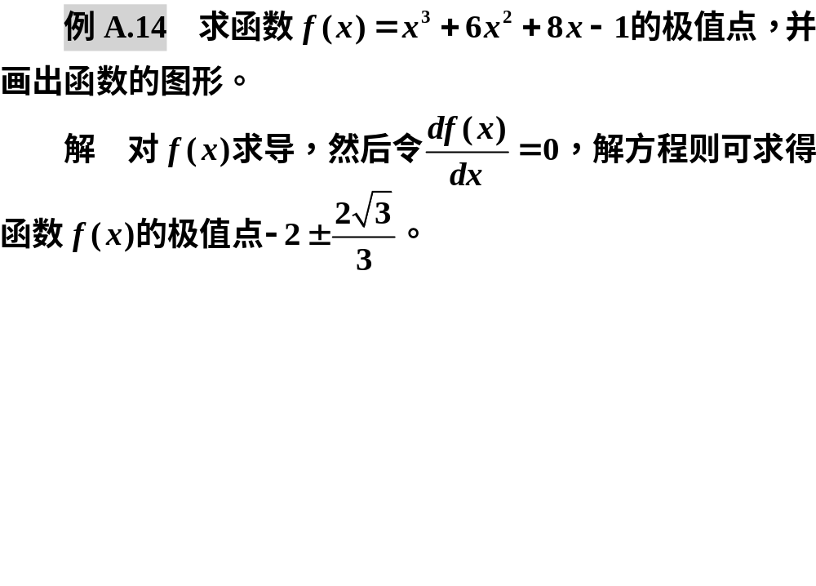
A.4.3 求极值
clc, clear, syms x, y=x^3+6*x^2+8*x-1;
dy=diff(y); xx=solve(dy), fplot(y) %符号函数画图

Slide 56

A.4.4 求积分

Slide 57

syms x, I=int(1/(1+sqrt(1-x^2)))

Slide 58


Slide 59

syms x,
I=int(cos(x)*cos(2*x),-pi/2,pi/2)

Slide 60


Slide 61


Slide 62
clc, clear
I1 = integral(@(x)1./(x.*(x.^2-3*x+2).^(1/3)), 2, inf)
f2=@(x,y) sqrt(1-x.^2-y.^2);
ymax2=@(x) sqrt(x-x.^2); ymin2=@(x) -ymax2(x);
I2=integral2(f2,0,1,ymin2,ymax2)
f3=@(x,y,z) z.^2.*log(x.^2+y.^2+z.^2+1)./(x.^2+y.^2+z.^2+1);
ymax3=@(x) sqrt(1-x.^2); ymin3=@(x) -ymax3(x);
zmax3=@(x,y) sqrt(1-x.^2-y.^2);
I3=integral3(f3,-1,1,ymin3,ymax3,0,zmax3)

Slide 63

A.4.5 级数求和

Slide 64

clc, clear, syms n
f1=(2*n-1)/2^n; s1=symsum(f1,n,1,inf)
f2=1/n^2; s2=symsum(f2,n,1,inf)

Slide 65

A.5 Matlab在线性代数中应用
A.5.1 向量组的线性相关性

Slide 66


Slide 67

a=sym([1,-2,-1,0,2;-2,4,2,6,-6;2,-1,0,2,3;3,3,3,3,4]);
b=rref(a) %化成行最简形

Slide 68


Slide 69

a=sym([2,2,-1;2,-1,2;-1,2,2]);
b=sym([1,4;0,3;-4,2]); c=rref([a,b])

Slide 70

A.5.2 齐次线性方程组

Slide 71

a=sym([1,2,2,1;2,1,-2,-2;1,-1,-4,-3]);
b=null(a) %求符号基础解系

Slide 72

A.5.3 非齐次线性方程组

Slide 73

a=[2,4;3,-5;1,2;2,1];
b=[11;3;6;7]; s=a\b

Slide 74


Slide 75

a=sym([1,1,0;1,0,1;1,1,1;1,2,-1]);
b=sym([1;2;0;-1]); x = pinv(a)*b

Slide 76


Slide 77


Slide 78
a=sym([1,-1,-1,1,0;1,-1,1,-3,1;1,-1,-2,3,-1/2]);
b=rref(a) %求增广矩阵的行最简形

Slide 79

A.5.4 相似矩阵及二次型

Slide 80


Slide 81
A=sym([0,1,1,-1;1,0,-1,1;1,-1,0,1;-1,1,1,0]);
[P1,D]=eig(A) %把矩阵进行相似对角化
P2=orth(P1) %把矩阵正交规范化

Slide 82

a = [2 -2 0; -2 4 0; 0 0 5];
b = eig(a) %求矩阵a的特征值
if all(b>0)
fprintf('二次型正定\n')
else
fprintf('二次型非正定\n')
end

Slide 83

A.6 数据处理
A.6.1 Matlab中的默认数据文件mat文件

Slide 84


Slide 85

A.6.2 纯文本文件

Slide 86

a=load('dataA_29.txt');
或者是
b=readmatrix('dataA_29.txt');

Slide 87

b=randi([0,10],3) %生成3阶随机整数矩阵
writematrix(b,'dataA_30.txt')

Slide 88

clc, clear, a=normrnd(0,1,100,200);
writematrix(a, 'dataA_31.xlsx')

Slide 89

A.6.3 Excel文件
a=rand(5,10); warning('off')
writematrix(a, 'dataA_32.xlsx', 'Sheet', 2, 'Range', 'B2')

Slide 90

b=readmatrix('dataA_32.xlsx','Sheet',2,'Range','C3:F6')

Slide 91

A.6.4 字符串数据

Slide 92


clc, clear, f=fopen('dataA_34_1.txt'); i=1;
while (~feof(f))
d=fgetl(f); a=sum(d==97); c=sum(d==99);
g=sum(d==103); t=sum(d==116);
n=sum(d>=97&d<=122); %检验26个小写字符的个数
s(i,:)=[a, c, g, t, n, a+c+g+t];
i=i+1;
end
s, he=sum(s)
writematrix(s,'dataA_34_2.txt')

Slide 93

A.6.5 图像文件
a=imread('dataA_35_1.bmp'); subplot(121), imshow(a)
imwrite(a,'dataA_35_2.jpg');
subplot(122), imshow('dataA_35_2.jpg')

Slide 94

clc, clear
for i=1:10
str=['A_36_',int2str(i),'.jpg'];
a(:,:,1)=rand(500); a(:,:,2)=rand(500)+100; a(:,:,3)=rand(500)+200;
imwrite(a,str);
end

Slide 95

A.6.6 数据的批处理
clc, clear
mydata=cell(1, 5); %初始化存放各个文件数据的细胞数组
for k=1:5
filename=sprintf('A_37_%d.xlsx', k); %构造文件名的格式化字符串
mydata{k}=importdata(filename); %从文件导入数据
end
celldisp(mydata) %显示细胞数组的数据

Slide 96

clc, clear, d=cell(1,5); %初始化
for k=1:5
fileName=sprintf('A_38_%02d.xlsx',k);
d{k}=readmatrix(fileName,'Sheet',2,'Range','A1:C3');
end
celldisp(d) %显示细胞数组的数据

Slide 97

clc, clear
fi=dir('*.xlsx') %提出Excel文件的信息，返回值是结构数组
n=length(fi); %计算Excel文件的个数
d=cell(1,n); %初始化
for k=1:n
d{k}=importdata(fi(k).name);
end
celldisp(d) %显示细胞数组的数据

Slide 98

A.6.7 时间序列数据
clc, clear
rng('shuffle') %根据当前时间为随机数生成器提供种子
a=randn(6,1); %生成服从标准正态分布的伪随机数
b=[today:today+5]' %从今天到后面5天
c=datetime(b,'ConvertFrom','datenum')
T=array2timetable(a,'RowTimes',c) %生成时间序列数据
T.a(3)=NaN; %将第3个数据变为缺失值NaN
newT=fillmissing(T,'linear') %用线性插值填补时间序列中的缺失数据
data=table2array(newT) %时间序列数据转成普通数据

Slide 99

A.6.8 日期和时间

Slide 100

注：Matlab中weekday的1对应“星期日”，2对应“星期一”，…，7对应“星期六”。
解 所画出的柱状图见图A.1，Matlab程序如下：

Slide 101
clc, clear, c=zeros(1,7);
for y=1601:2000
for m=1:12
d=datetime(y,m,13);
w=weekday(d);
c(w)=c(w)+1;
end
end
c, bar(c) %显示频数并画出频数的柱状图
axis([0 8 680 690])
line([0,8],[4800/7,4800/7],'linewidth',4,'color','k')
set(gca,'xticklabel',{'Su','M','Tu','W','Th','F','Sa'})

Slide 102


Slide 103

A.6.9 视频文件

Slide 104

clc,clear
ob=VideoReader('test.avi') %读取视频文件对象
n=ob.NumFrames; %获取视频的总帧数
for i=1:n
a=read(ob,i); %读取视频对象的第i帧
imshow(a) %显示第i帧图像
str=['pic\',int2str(i),'.jpg']; %构造文件名的字符串，目录pic要提前建好
imwrite(a,str); %把第i帧保存到jpg文件
end

